Slide 1
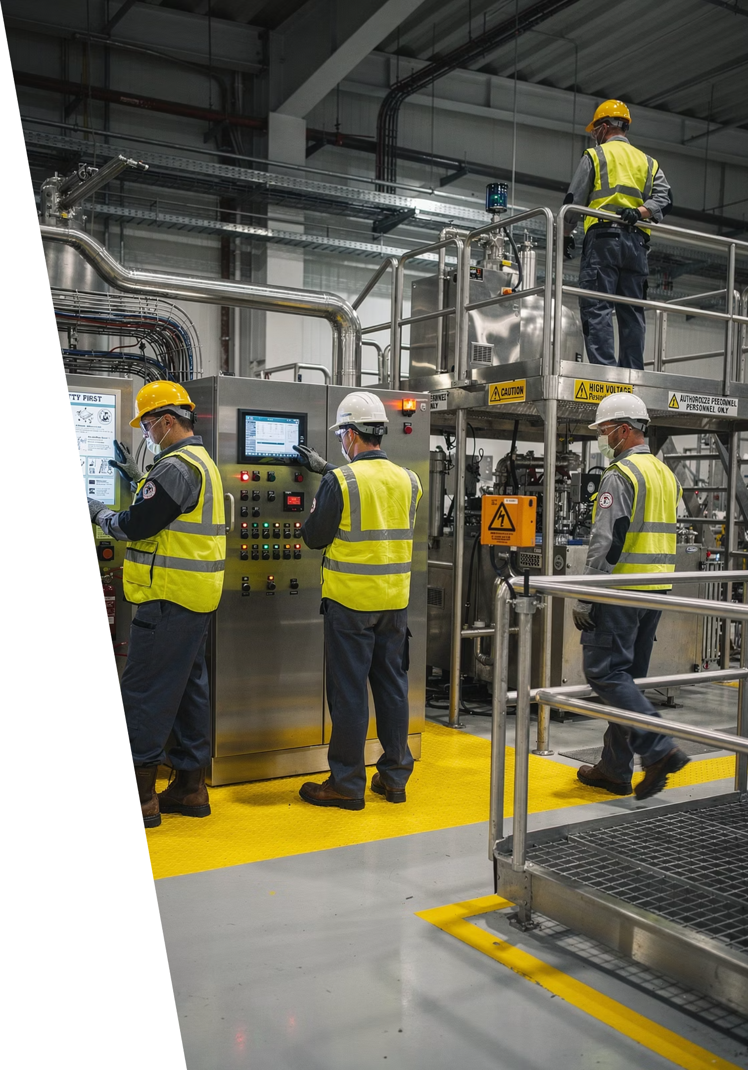
Промышленная безопасность опасных производственных объектов
Основы правового регулирования в соответствии с Федеральным законом от 21.07.1997 № 116-ФЗ

Slide 2

Федеральный закон № 116-ФЗ: основа промышленной безопасности
Принят
Цели закона
21 июля 1997 года. Основной нормативный правовой акт в области промышленной безопасности ОПО.
Предупреждение аварий на ОПО
Обеспечение готовности к локализации и ликвидации последствий аварий
Определение правовых, экономических и социальных основ безопасной эксплуатации
Закон распространяется на все организации независимо от организационно-правовой формы и формы собственности, осуществляющие деятельность на территории РФ и иных территориях под юрисдикцией России.

Slide 3
Ключевые понятия: промышленная безопасность и авария
Промышленная безопасность
Авария
Инцидент
Разрушение сооружений и (или) технических устройств, применяемых на ОПО, неконтролируемые взрыв и (или) выброс опасных веществ.
Отказ или повреждение технических устройств на ОПО, отклонение от установленного режима технологического процесса.
Состояние защищённости жизненно важных интересов личности и общества от аварий на ОПО и последствий таких аварий.

Slide 4
Ключевые понятия: технические устройства и документация
Технические устройства
Обоснование безопасности ОПО
Система управления ПБ
Машины, оборудование, системы машин, агрегаты, аппаратура, механизмы, применяемые при эксплуатации ОПО.
Документ с результатами оценки риска аварии, условиями безопасной эксплуатации, требованиями к ремонту, консервации и ликвидации ОПО.
Комплекс взаимосвязанных организационных и технических мероприятий для предупреждения аварий и инцидентов на ОПО.

Slide 5
Ключевые понятия: экспертиза и техническое перевооружение
Техническое перевооружение ОПО
Экспертиза промышленной безопасности
Определение соответствия объектов экспертизы требованиям промышленной безопасности (ст. 13 ФЗ № 116-ФЗ).
Внедрение новой технологии, автоматизация ОПО или его частей, модернизация или замена технических устройств, приводящие к изменению технологического процесса.
Эксперт в области ПБ
Физическое лицо, аттестованное в установленном порядке, обладающее специальными знаниями в области промышленной безопасности.

Slide 6
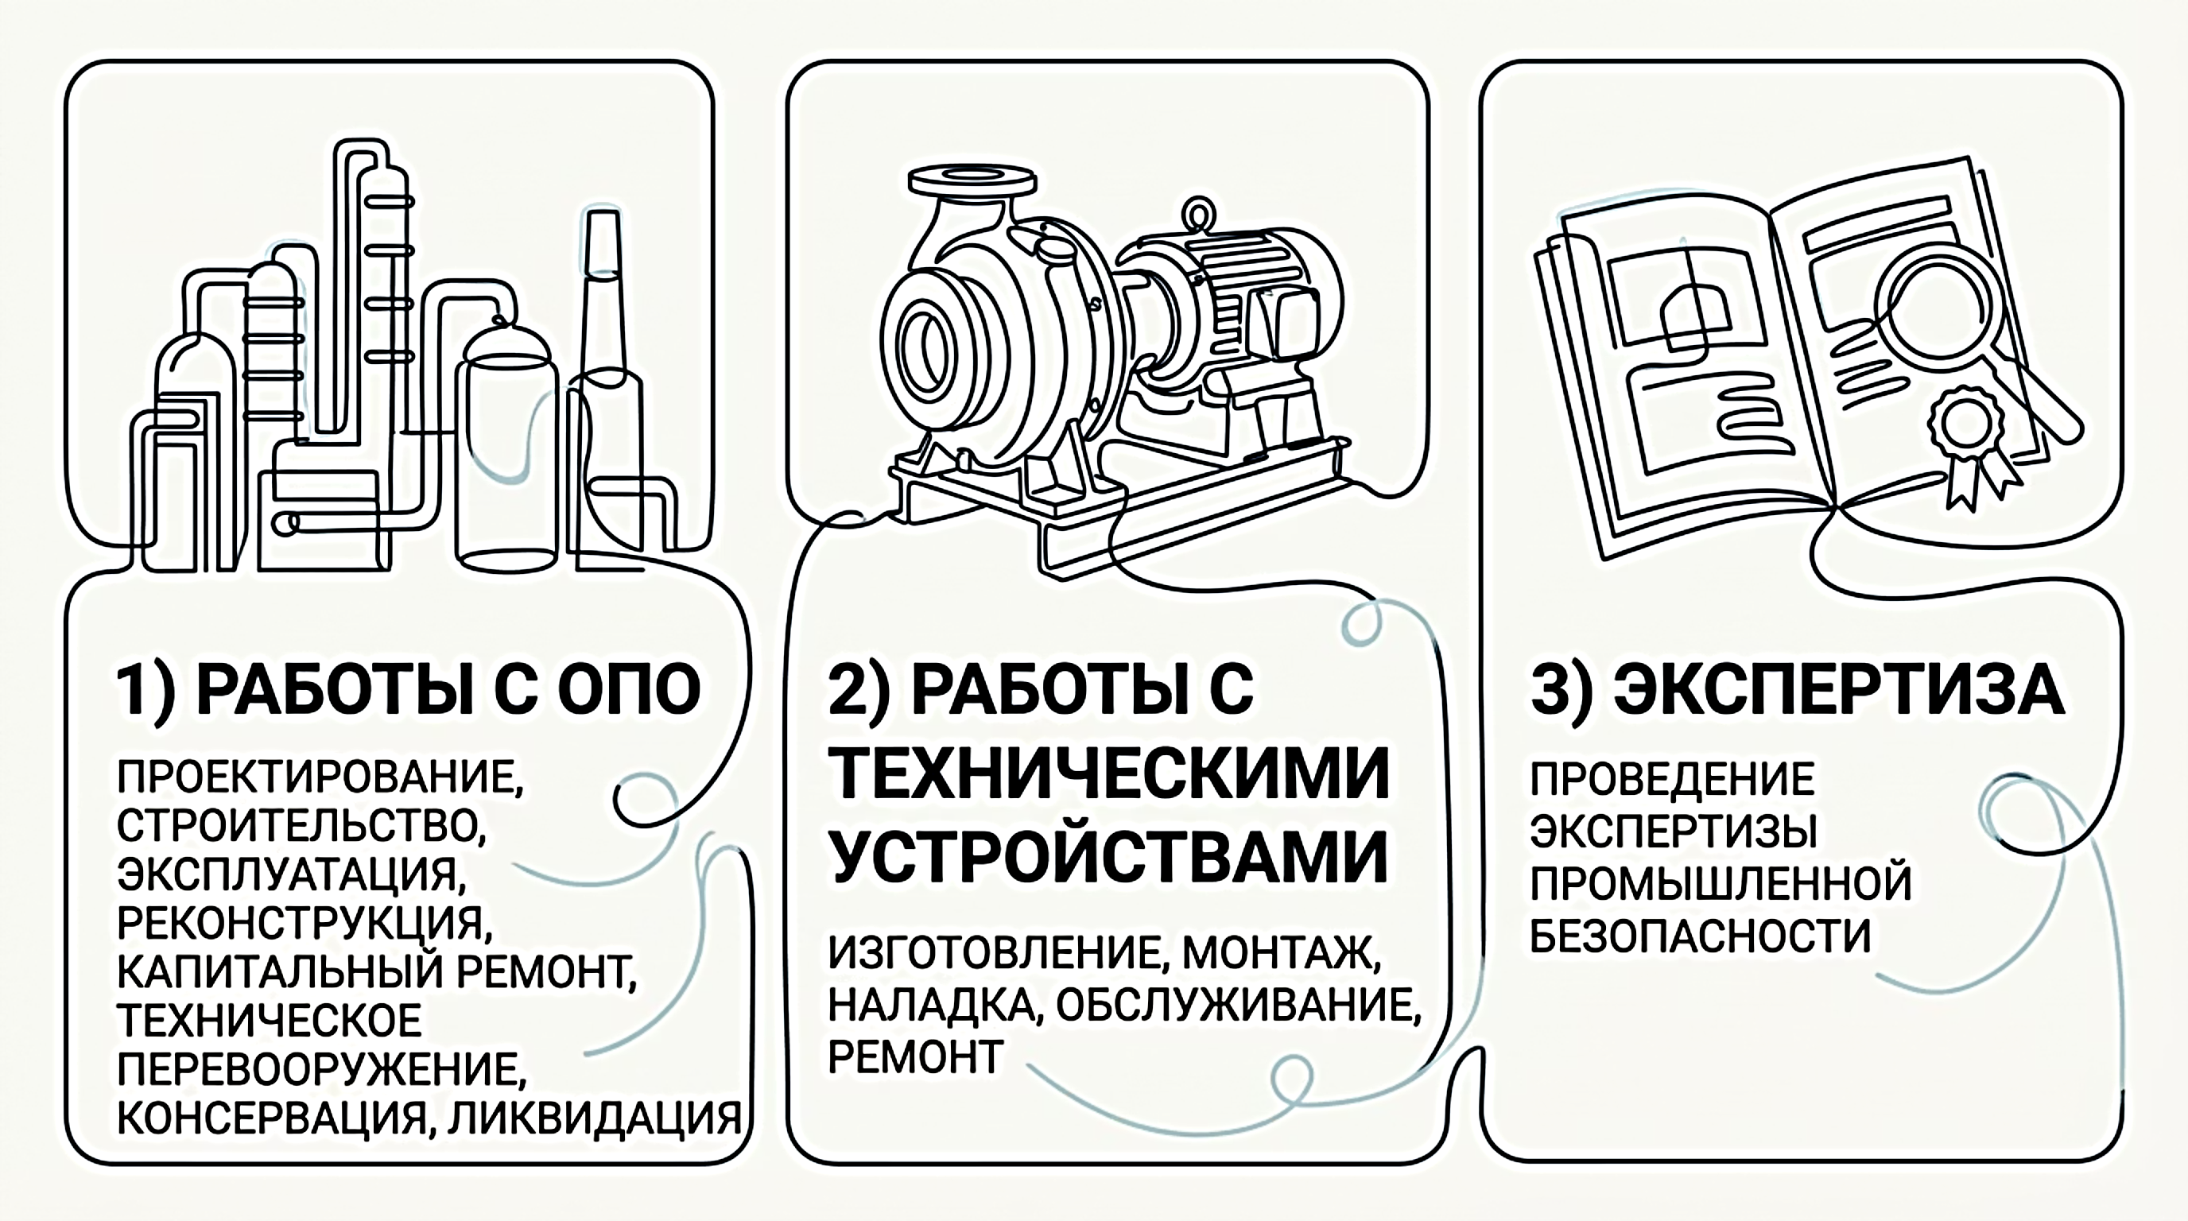
Виды деятельности в области промышленной безопасности
Все три группы видов деятельности регулируются ст. 6 Федерального закона № 116-ФЗ и требуют соблюдения установленных требований промышленной безопасности.

Slide 7
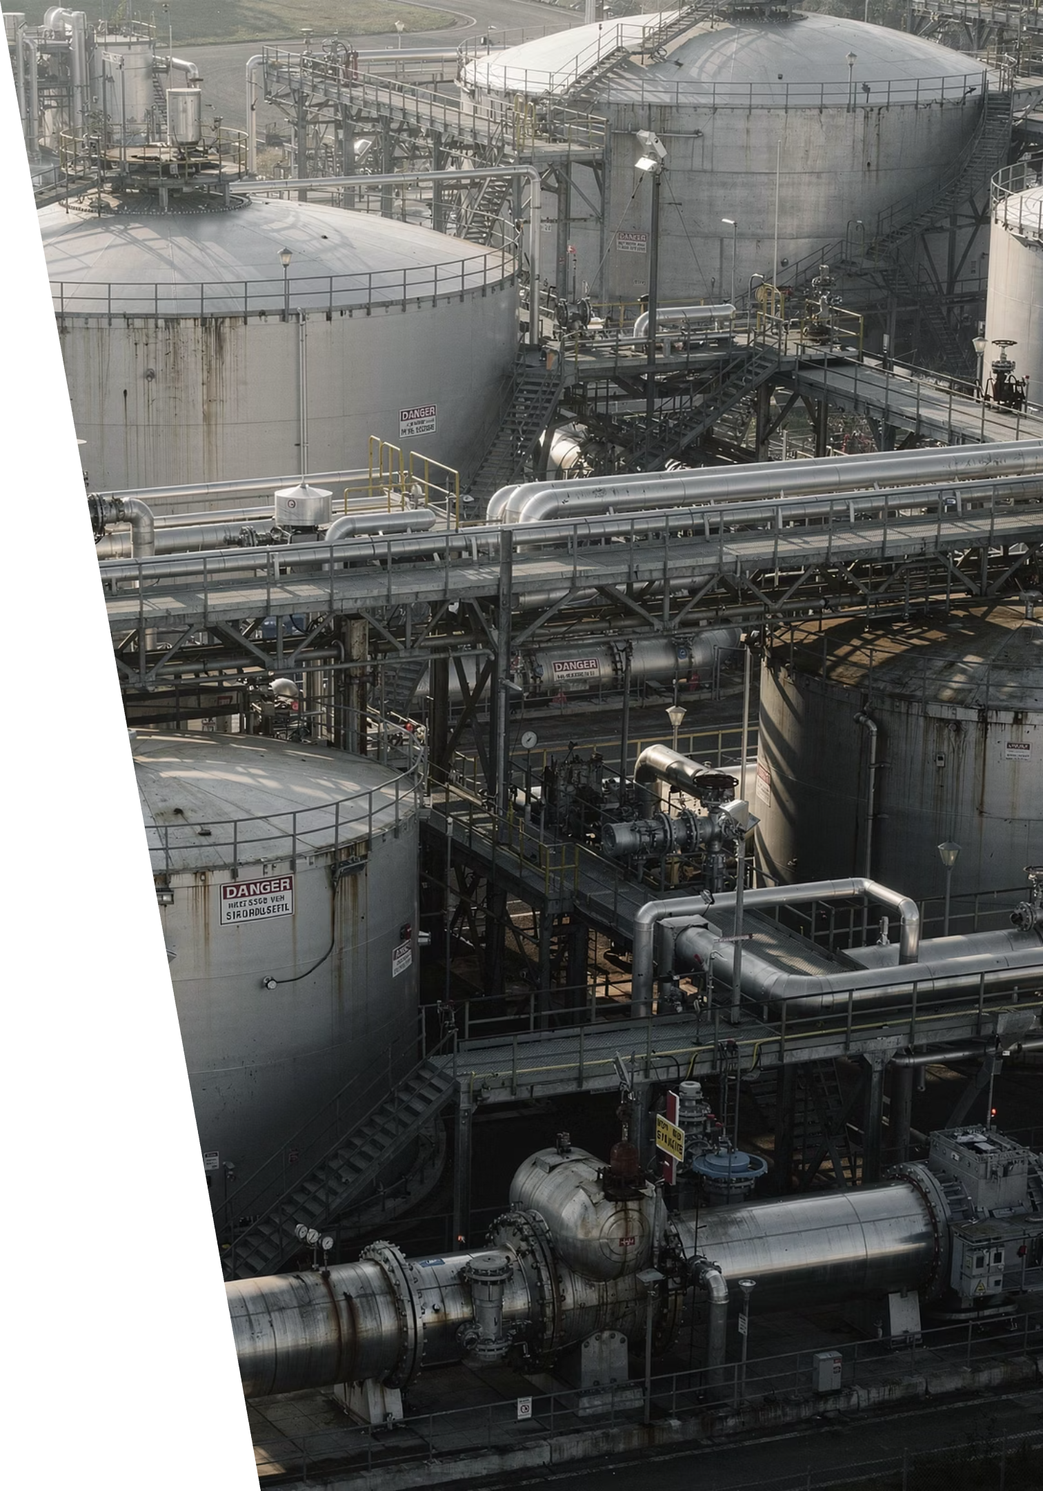
Что такое опасный производственный объект?
К ОПО относятся предприятия, цехи, участки, площадки и иные производственные объекты, на которых осуществляются определённые виды деятельности с опасными веществами или оборудованием.

Slide 8
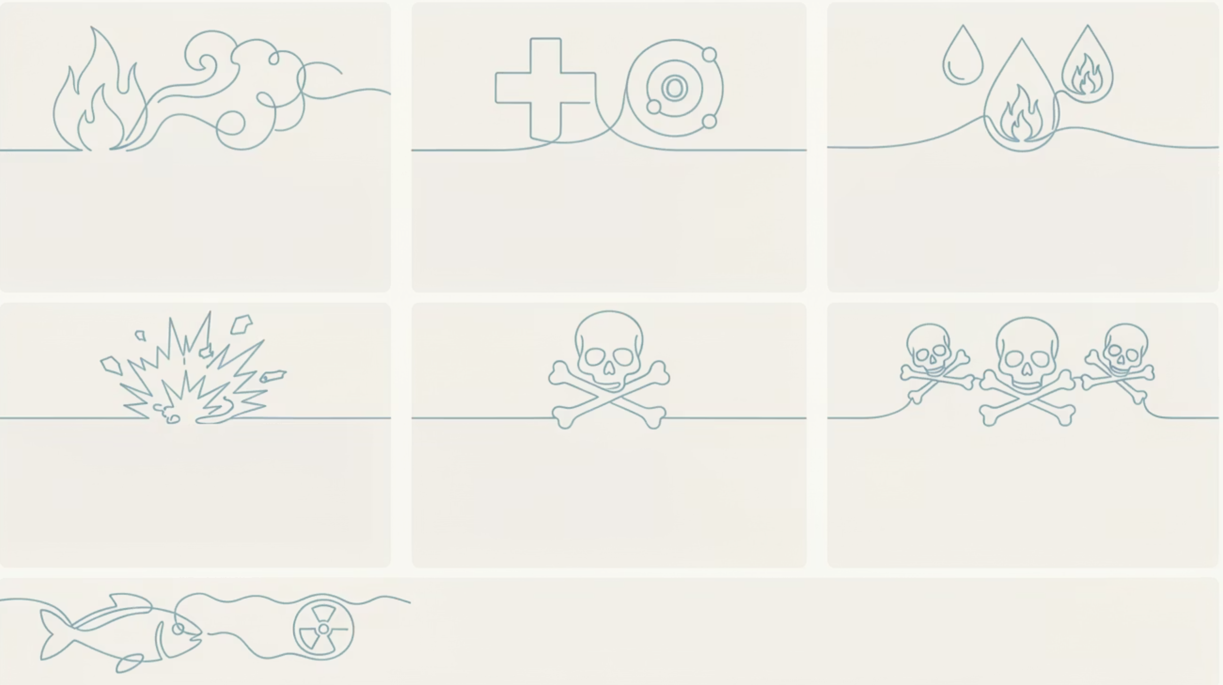
ОПО: признаки по опасным веществам
Воспламеняющиеся — газы с температурой кипения ≤20°C
Окисляющие — поддерживают горение
Горючие — жидкости и газы, способные самовозгораться
Взрывчатые — быстрое химическое превращение
Токсичные — смертельная доза 15–200 мг/кг
Высокотоксичные — смертельная доза ≤15 мг/кг
Опасные для окружающей среды — острая токсичность в водной среде ≤10 мг/л

Slide 9
ОПО: иные признаки отнесения объектов
Оборудование под давлением
Расплавы металлов
Растительное сырьё
Получение, транспортировка, использование расплавов чёрных и цветных металлов при объёме оборудования ≥ 500 кг.
Хранение и переработка с образованием взрывоопасных пылевоздушных смесей; хранение зерна, склонного к самовозгоранию.
Пар, газ, вода (>115°C) или иные жидкости при давлении более 0,07 МПа.
Грузоподъёмные механизмы
Горные работы
Ведение горных работ и работ по обогащению полезных ископаемых (кроме открытой добычи без взрывных работ).
Стационарные грузоподъёмники, эскалаторы в метро, канатные дороги, фуникулёры.

Slide 10
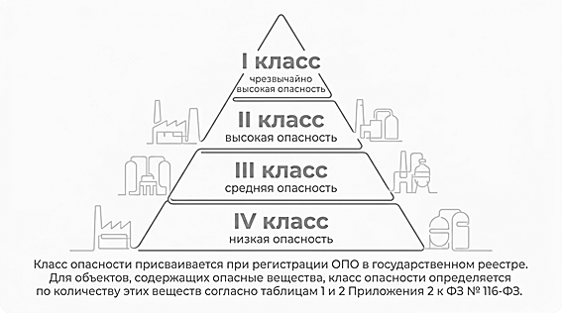
Классы опасности ОПО
Класс опасности присваивается при регистрации ОПО в государственном реестре и определяется по количеству опасных веществ согласно таблицам Приложения 2 к ФЗ № 116-ФЗ.

Slide 11
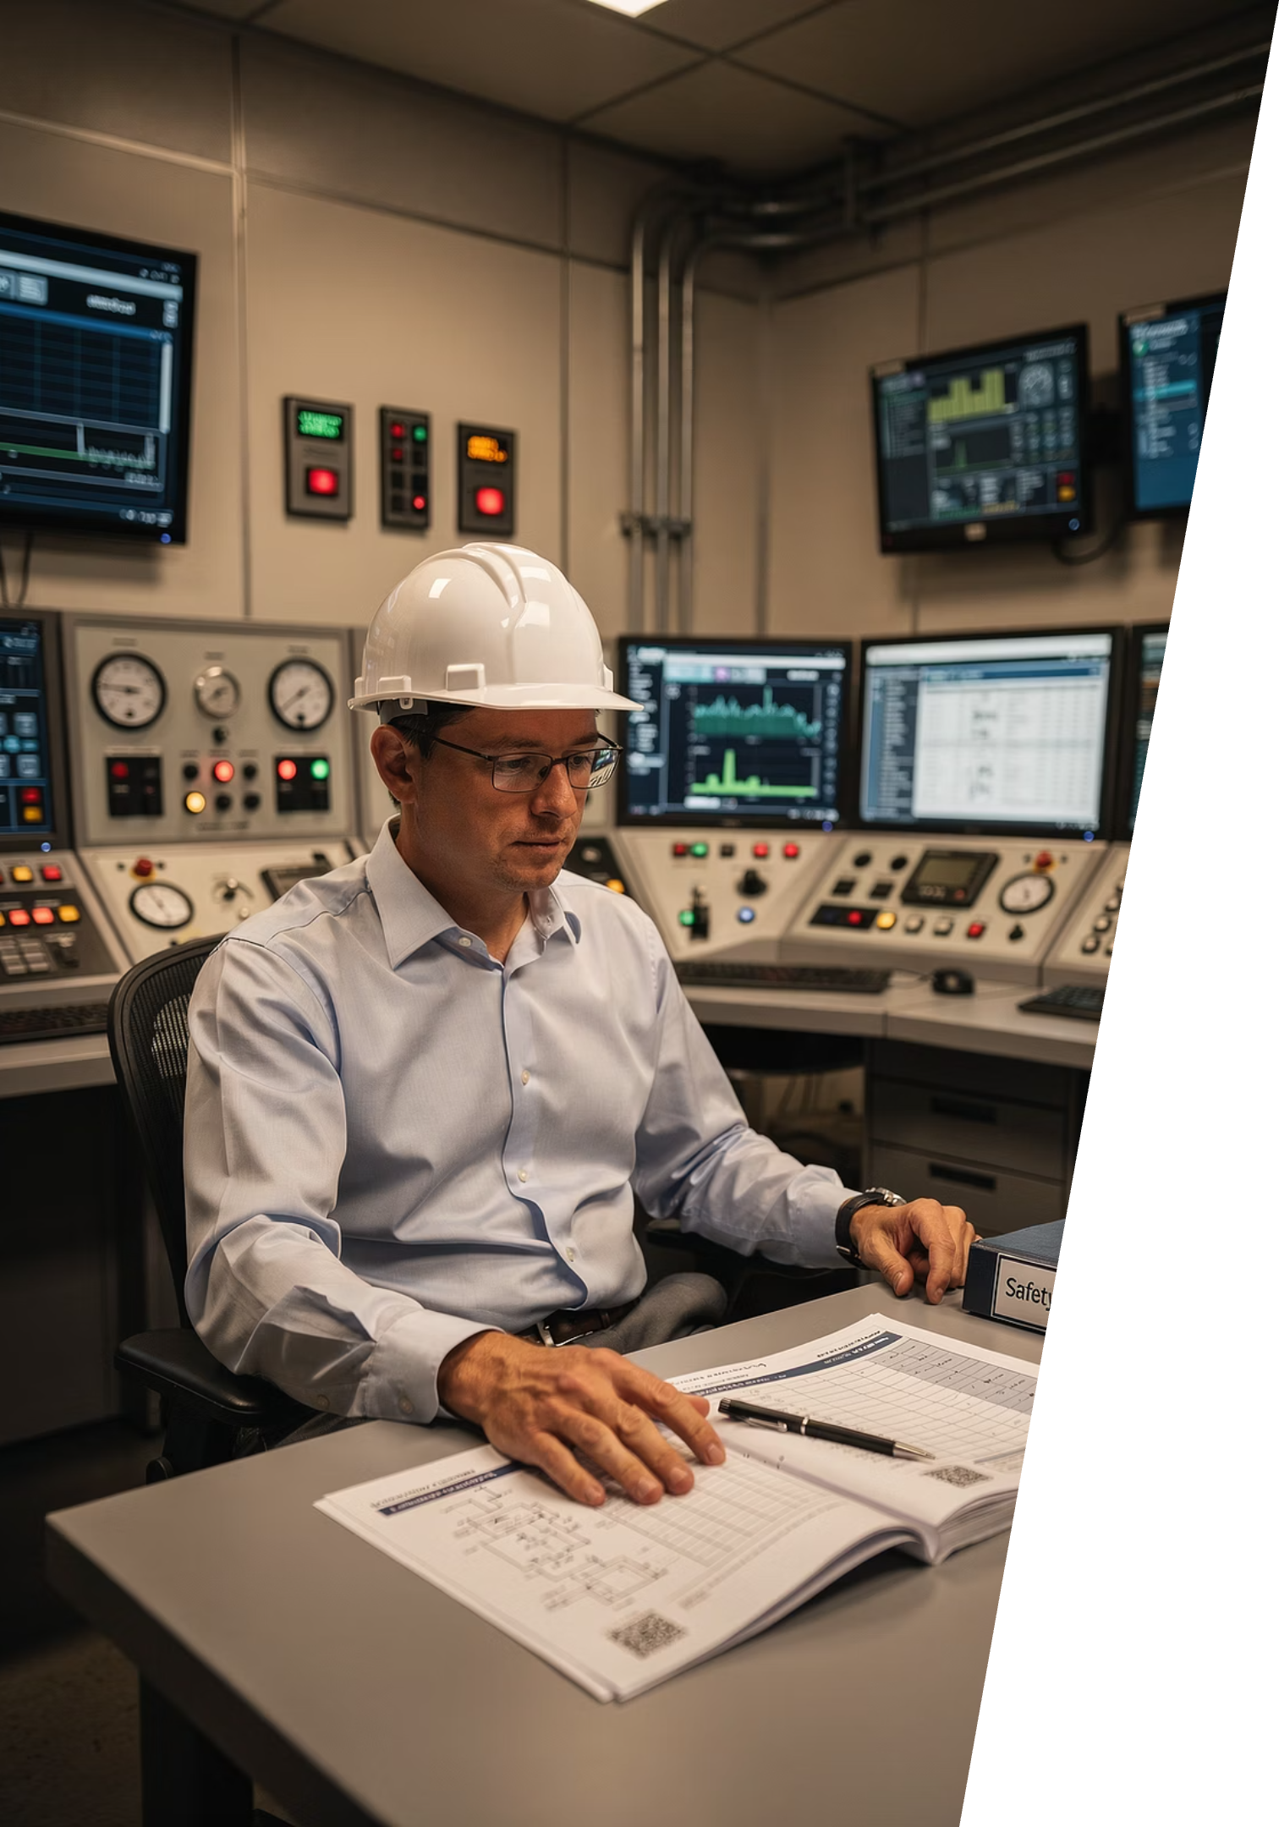
Требования к эксплуатации ОПО
Требования промышленной безопасности — условия, запреты, ограничения и другие обязательные требования, содержащиеся в ФЗ № 116-ФЗ, других федеральных законах, нормативных правовых актах Президента и Правительства РФ, а также федеральных нормах и правилах в области промышленной безопасности.
Обязанности организаций, эксплуатирующих опасные производственные объекты, установлены Федеральным законом № 116-ФЗ и охватывают широкий спектр организационных, технических и правовых мер.

Slide 12
Обязанности организации: лицензирование и персонал
1
2
Лицензия
Уведомление
Иметь лицензию на конкретный вид деятельности в области ПБ, подлежащий лицензированию.
Уведомлять федеральный орган исполнительной власти о начале осуществления деятельности.
3
4
Персонал
Подготовка и аттестация
Обеспечивать укомплектованность штата; допускать к работе лиц с нужной квалификацией и без медицинских противопоказаний.
Обеспечивать проведение подготовки и аттестации работников в области промышленной безопасности.

Slide 13
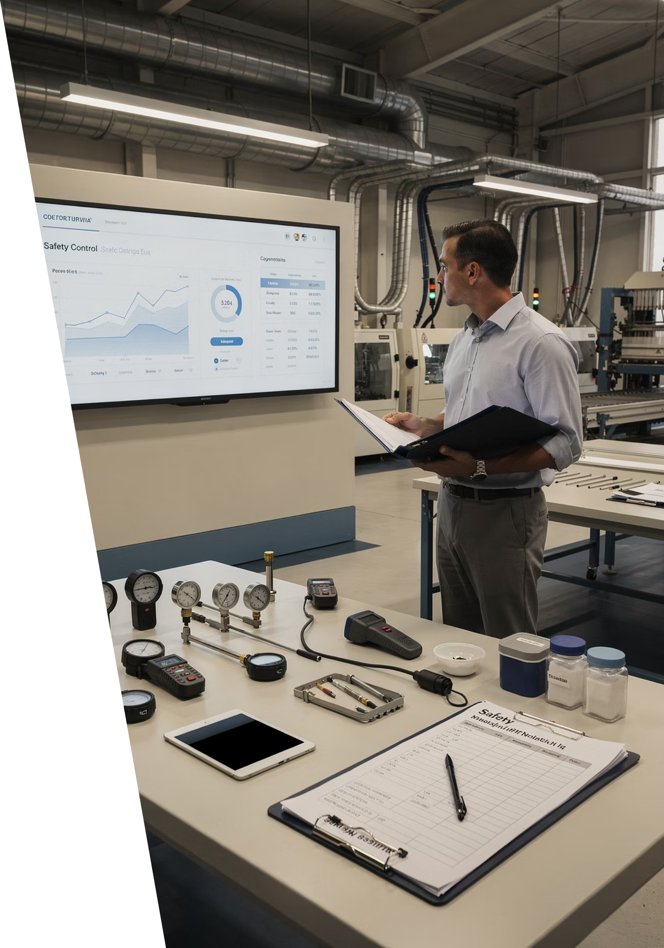
Обязанности организации: контроль и документация
Нормативная база
Иметь на ОПО нормативные правовые акты и правила ведения работ.
Производственный контроль
Организовывать и осуществлять производственный контроль за соблюдением требований ПБ.
СУПБ
Создать систему управления промышленной безопасностью и обеспечивать её функционирование в установленных случаях.
Приборы контроля
Обеспечивать наличие и функционирование необходимых приборов и систем контроля за производственными процессами.

Slide 14
Обязанности организации: экспертиза и безопасность объекта
Экспертиза и диагностика
Физическая безопасность
Предотвращать проникновение посторонних лиц на ОПО.
Проводить экспертизу промышленной безопасности зданий, сооружений и технических устройств; диагностику, испытания, освидетельствование в установленные сроки.
Хранение опасных веществ
Обеспечивать выполнение требований ПБ к хранению опасных веществ.
Декларация ПБ
Разрабатывать декларацию промышленной безопасности в установленных случаях.

Slide 15
Обязанности организации: страхование и надзор
Обязательное страхование
Исполнение предписаний
Приостановка эксплуатации
Заключать договор обязательного страхования гражданской ответственности владельца опасного объекта за причинение вреда в результате аварии.
Выполнять указания, распоряжения и предписания федерального органа исполнительной власти в области ПБ и его территориальных органов.
Приостанавливать эксплуатацию ОПО самостоятельно или по решению суда при аварии, инциденте или вновь открывшихся обстоятельствах.

Slide 16
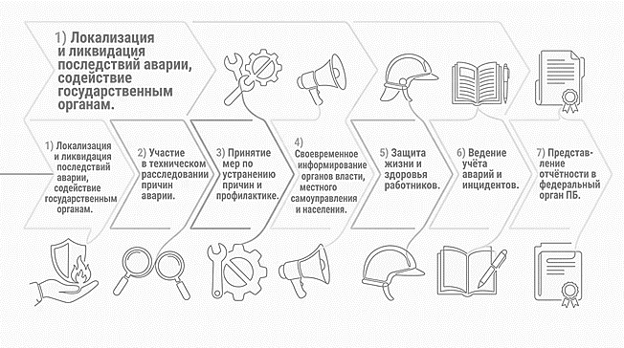
Обязанности организации: действия при авариях

Slide 17
Обязанности работников ОПО
Соблюдение требований
Подготовка и аттестация
Оповещение
Соблюдать нормативные правовые акты, правила ведения работ и порядок действий при аварии или инциденте.
Проходить подготовку и аттестацию в области промышленной безопасности.
Незамедлительно ставить в известность руководителя об аварии или инциденте на ОПО.
Приостановка работы
Участие в локализации
В установленном порядке приостанавливать работу при аварии или инциденте.
В установленном порядке участвовать в проведении работ по локализации аварии на ОПО.

Slide 18
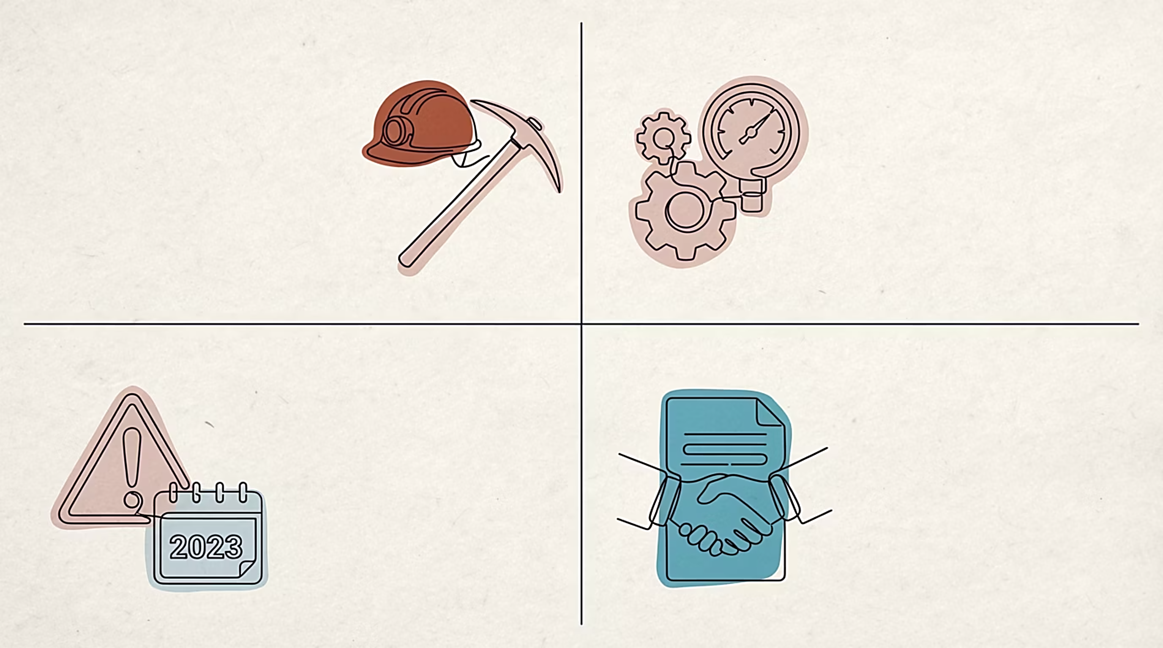
Требования зависят от класса опасности ОПО
I КЛАСС ОПАСНОСТИ
II КЛАСС ОПАСНОСТИ
Лицензирование
Проверки ежегодно
Декларация ПБ
План локализации и ликвидации аварий
Горноспасательные команды
СУПБ
Постоянный госнадзор
Лицензирование
Проверки ежегодно
Декларация ПБ
План локализации и ликвидации аварий
Горноспасательные команды
СУПБ
III КЛАСС ОПАСНОСТИ
IV КЛАСС ОПАСНОСТИ
Лицензирование
Проверки раз в 3 года
План локализации
Без плановых проверок
План локализации

Slide 19




Требования для ОПО I класса опасности
Лицензирование
Плановые проверки
Эксплуатация взрывопожароопасных и химически опасных ОПО I класса подлежит лицензированию.
Не чаще одного раза в год.
Декларация ПБ
Постоянный госнадзор
Обязательна для ОПО I класса с опасными веществами в количествах по Приложению 2 к ФЗ № 116-ФЗ.
Устанавливается режим постоянного государственного надзора в соответствии с ФЗ № 294-ФЗ.

Slide 20
Дополнительные требования для ОПО I класса
План локализации аварий
Горноспасательные команды
Для ОПО I класса, предусмотренных пп. 1, 4, 5, 6 Приложения 1 к ФЗ № 116-ФЗ, разрабатываются и утверждаются планы мероприятий
по локализации и ликвидации последствий аварий.
На ОПО I класса, где ведутся горные работы, создаются вспомогательные горноспасательные команды.
СУПБ
Организации, эксплуатирующие ОПО I класса, обязаны создать системы управления промышленной безопасностью и обеспечивать их функционирование.

Slide 21

Требования для ОПО II класса опасности
1
2
Лицензирование
Плановые проверки
Эксплуатация взрывопожароопасных и химически опасных ОПО II класса подлежит лицензированию (ФЗ № 99-ФЗ; Постановление Правительства № 1661 от 12.10.2020).
Не чаще одного раза в год.
3
4
Декларация ПБ
СУПБ и горноспасатели
Обязательна для ОПО II класса с опасными веществами в количествах по Приложению 2 к ФЗ № 116-ФЗ.
Обязательное создание СУПБ; вспомогательные горноспасательные команды на объектах с горными работами.

Slide 22
Требования для ОПО III и IV классов опасности
III класс опасности
IV класс опасности
Лицензирование взрывопожароопасных и химически опасных ОПО (ФЗ № 99-ФЗ; Постановление № 1661)
Плановые проверки — не чаще одного раза в три года
Разработка и утверждение планов локализации и ликвидации последствий аварий (пп. 1, 4, 5, 6 Приложения 1)
Плановые проверки не проводятся
Планировать и осуществлять мероприятия по локализации и ликвидации последствий аварий
IV класс — минимальные требования надзора, но обязанность по планированию аварийных мероприятий сохраняется.

Slide 23
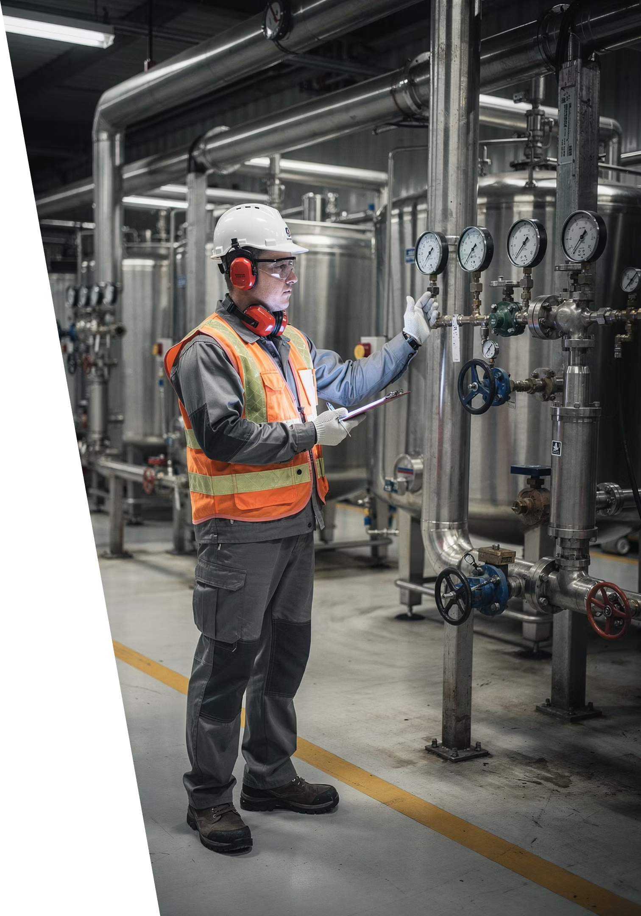
Производственный контроль на ОПО
Организация обязана организовывать и осуществлять производственный контроль за соблюдением требований промышленной безопасности. Это один из ключевых инструментов предупреждения аварий и инцидентов.

Slide 24

Система управления промышленной безопасностью (СУПБ)
Организационные мероприятия
Технические мероприятия
Предупреждение мероприятия
СУПБ — комплекс взаимосвязанных организационных и технических мероприятий, направленных на предупреждение аварий, локализацию и ликвидацию их последствий. Обязательна для ОПО I и II классов опасности.

Slide 25

Декларация промышленной безопасности
Что это?
Для кого обязательна?
Документ, в котором организация оценивает риски аварий, определяет условия безопасной эксплуатации и меры по предупреждению аварий на ОПО.
Для ОПО I и II классов опасности, на которых получаются, используются, перерабатываются, хранятся, транспортируются или уничтожаются опасные вещества в количествах, указанных в Приложении 2 к ФЗ № 116-ФЗ.
Исключение: использование взрывчатых веществ при проведении взрывных работ.

Slide 26
Экспертиза промышленной безопасности: ключевые аспекты
Цель экспертизы
Кто проводит
Объекты экспертизы
Определение соответствия объектов экспертизы требованиям промышленной безопасности (ст. 13 ФЗ № 116-ФЗ).
Эксперт в области ПБ — физическое лицо, аттестованное в порядке, установленном Правительством РФ, обладающее специальными знаниями.
Здания, сооружения и технические устройства, применяемые на ОПО; диагностика, испытания, освидетельствование в установленные сроки.

Slide 27
Обоснование безопасности ОПО
Оценка риска
Условия эксплуатации
Требования к жизненному циклу
Сведения о результатах оценки риска аварии и связанной с ней угрозы для жизни и здоровья людей.
Условия безопасной эксплуатации опасного производственного объекта.
Требования к эксплуатации, капитальному ремонту, консервации и ликвидации ОПО.

Slide 28
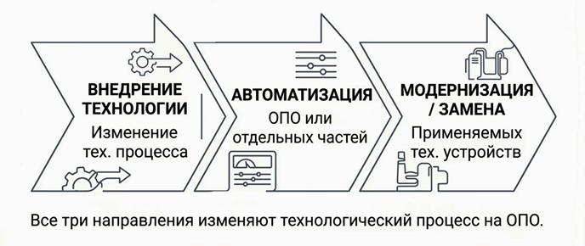
Техническое перевооружение ОПО
Техническое перевооружение требует соблюдения требований промышленной безопасности и может потребовать обновления обоснования безопасности ОПО.

Slide 29
Регистрация ОПО в государственном реестре
Зачем нужна регистрация?
Что определяет класс?
При регистрации ОПО в государственном реестре присваивается класс опасности. Это определяет весь объём требований, которым должна соответствовать эксплуатирующая организация.
Для объектов с опасными веществами — количество вещества, одновременно находящегося на ОПО, согласно таблицам 1 и 2 Приложения 2 к ФЗ № 116-ФЗ.
Для иных ОПО — критерии Приложения 2 к Закону о промышленной безопасности.

Slide 30
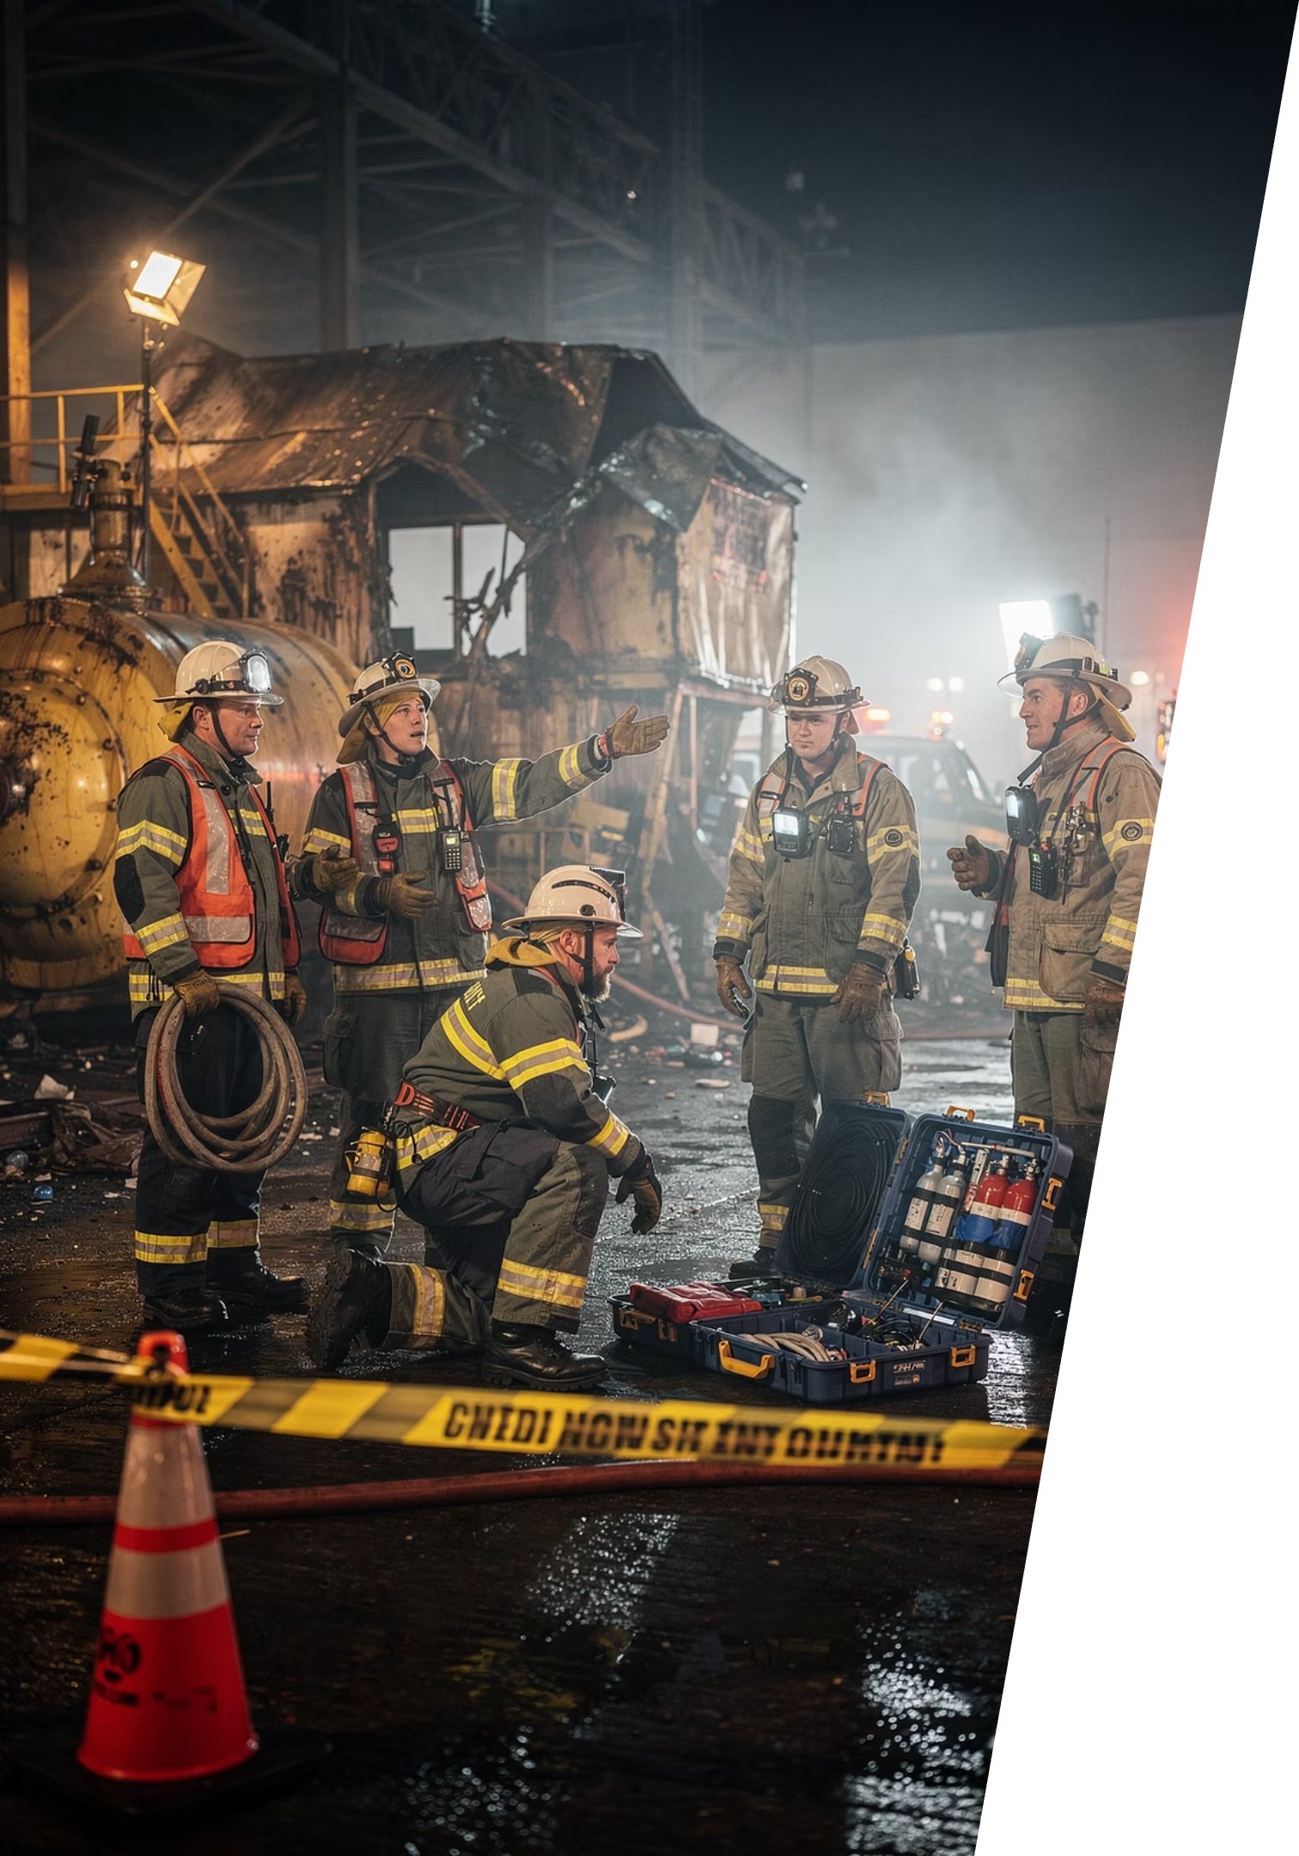
Локализация и ликвидация последствий аварий
Организация обязана осуществлять мероприятия по локализации и ликвидации последствий аварий, оказывать содействие государственным органам в расследовании причин, принимать меры по устранению причин и профилактике подобных аварий.

Slide 31

Планы мероприятий по локализации аварий
I класс
III класс
Обязательная разработка и утверждение планов для ОПО по пп. 1, 4, 5, 6 Приложения 1.
Обязательная разработка и утверждение планов для ОПО по пп. 1, 4, 5, 6 Приложения 1.
1
2
3
4
II класс
IV класс
Обязательная разработка и утверждение планов для ОПО по пп. 1, 4, 5, 6 Приложения 1.
Планировать и осуществлять мероприятия по локализации и ликвидации последствий аварий.
Планы локализации аварий обязательны для всех четырёх классов опасности ОПО.

Slide 32
Учёт и отчётность по авариям и инцидентам
Ведение учёта
Анализ инцидентов
Представление информации
Организация обязана вести учёт всех аварий и инцидентов на ОПО.
Анализировать причины возникновения инцидентов, принимать меры по устранению причин и профилактике подобных инцидентов.
Представлять в федеральный орган исполнительной власти в области ПБ информацию о количестве аварий и инцидентов, причинах и принятых мерах.

Slide 33

Ответственность за нарушение требований ПБ
Организация
Работники
Несёт ответственность за соблюдение всех требований ФЗ № 116-ФЗ, нормативных актов Президента и Правительства РФ, федеральных норм и правил в области ПБ.
Обязаны соблюдать требования ПБ, проходить аттестацию, незамедлительно сообщать об авариях и инцидентах, участвовать в локализации аварий.
Нарушение требований промышленной безопасности влечёт административную и уголовную ответственность в соответствии с законодательством РФ.

Slide 34

Ключевые выводы
01
Правовая основа
ФЗ № 116-ФЗ от 21.07.1997 — главный нормативный акт в области промышленной безопасности ОПО.
02
Классификация ОПО
Четыре класса опасности (I–IV) определяют объём требований к эксплуатирующей организации.
03
Обязанности организаций
Лицензирование, СУПБ, декларация ПБ, экспертиза, производственный контроль, страхование, учёт аварий.
04
Обязанности работников
Соблюдение требований, аттестация, оповещение, приостановка работы, участие в локализации аварий.

